Slide 1
单元测试的道与术
张育 2019.6.5
道：方法论 术：方法实践

Slide 2
道
What?
Why?
How?
单元测试的定义，特征
提高代码质量，常见衡量指标：代码覆盖率，局限性
怎么写单元测试？常见问题解决思路？

Slide 3
大纲
单元测试的定义
第一个单元测试
编写单元测试常见问题和解决方案
代码覆盖率
其他：持续集成、自动化

Slide 4
1.定义
单元测试（英语：Unit Testing）又称为模块测试, 是针对程序模块（软件设计的最小单位）来进行正确性检验的测试工作。程序单元是应用的最小可测试部件。在过程化编程中，一个单元就是单个程序、函数、过程等；对于面向对象编程，最小单元就是方法，包括基类（超类）、抽象类、或者派生类（子类）中的方法。

Slide 5
特征
宏观上,单元测试要符合AIR原则
A : Automatic （自动化）
I : Independent （独立性）
R : Repeatable （可重复）
微观上,单元测试的代码层面要符合BCDE原则
B: Border 边界值测试，包括循环边界、特殊取值、特殊时间点、数据顺序等。
C: Correct 正确的输入,并得到预期的结果。
D: Design 与设计文档相结合，来编写单元测试。
E : Error 单元测试的目标是证明程序有错，而不是程序无错。
Notes:
测试用例通常会被频繁地触发执行，执行过程必须完全自动化才有意义。如果单元测试的输出结果需要人工介入检查，那么它一定是不合格的。单元测试中不允许使用 System.out 来进行人工验证，而必须使用断言来验证。
为了保证单元测试稳定可靠且便于维护，需要保证其独立性。用例之间不允许互相调用，也不允许出现执行次序的先后依赖。

Slide 6
2.第一个单元测试

Slide 7
2.第一个单元测试
手工编写单元测试，main方法
利用测试框架，如Junit, TestNG
可读性
可维护性（结构化，结果验证）
可视化（结合IDE可视化查看运行结果，成功用例个数，失败用例个数）

Slide 8
命名
单元测试代码必须写在工程目录 src/test/java 下，不允许写在业务代码目录下，因为主流 Java 测试框架如 JUnit, TestNG 测试代码都是默认放在 src/test/java下的。
测试资源文件则放在 src/test/resouces下
单元测试类名：待测试类名+Test.java
单元测试方法名：test+功能+with+条件
Notes:
这样有利于代码目录标准化。良好的方法命名能够让开发者在测试发生错误时，快速了解出现问题的位置和影响。

Slide 9
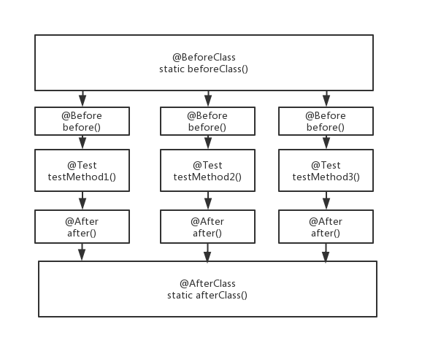
生命周期
Junit4为例

Slide 10
3.单元测试常见问题和解决方案

Slide 11
3.编写单元测试常见问题和解决方案
解除依赖
Web项目怎么做单元测试？

Slide 12
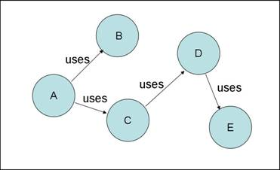
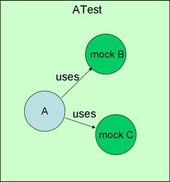
测试A类
mock

Slide 13
3.1 如何解决依赖？
mock
Mockito
EasyMock
PowerMock 对静态函数、构造函数、私有函数、Final 函数以及系统函数的模拟。
Jmockit
外部服务
MockServer http/https协议
自定义Mock Server
Notes:
Java各种Mock工具比较：https://www.cnblogs.com/kzd666/p/5750937.html
mocks are not stubs: https://martinfowler.com/articles/mocksArentStubs.html

Slide 14
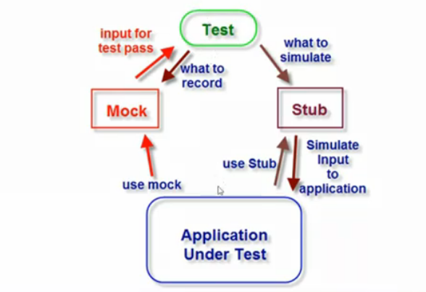
隔离框架 mockito
mock
stub
verify
https://github.com/mockito/mockito
Notes:
Stub注意：
对于 static 和 final 方法， Mockito 无法对其 when(…).thenReturn(…) 操作。
当我们连续两次为同一个方法使用 stub 的时候，他只会只用最新的一次。

Slide 15
概念区分
Stub对象用来提供测试时所需要的测试数据，可以对各种交互设置相应的回应。 Mockito中when(…).thenReturn(…)
Mock对象用来验证测试中所依赖对象间的交互是否能够达到预期。Mockito中用verify(…).methodXxx(…) 语法来验证 methodXxx 方法是否按照预期进行了调用。
Martin Fowler ：mocks are not stubs

Slide 16
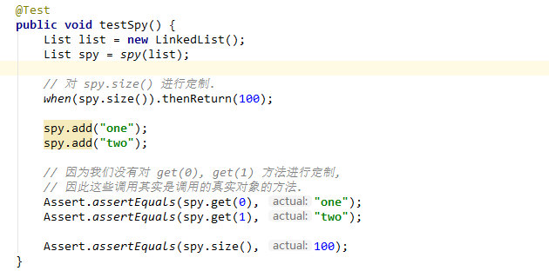
Mockito的使用
创建 Mock 对象
配置 Mock 对象
校验 Mock 对象的方法调用
使用 spy() 部分模拟对象
参数匹配器
…
Notes:
http://192.168.0.224/zhangyu20/unittest-learning/blob/master/junit-sample-demo/src/test/java/com/example/mockito/MockitoSampleTest.java

Slide 17
3.2 web项目怎么做单元测试？
Dao层
dbunit框架
Service层
mockito框架
Controller层
Server-side
spring-test
Client-side
RestTemplate
Notes:
Dao层：http://192.168.0.224/zhangyu20/unittest-learning/tree/master/dbunit-mybatis-demo
Service层：http://192.168.0.224/zhangyu20/unittest-learning/tree/master/springmvc-test-demo/src/test/java/com/example/dbunit/service
Controller层 server-side:http://192.168.0.224/zhangyu20/unittest-learning/blob/master/springmvc-test-demo/src/test/java/com/example/dbunit/LoginControllerTest.java
Client-side: http://192.168.0.224/zhangyu20/unittest-learning/blob/master/springmvc-test-demo/src/test/java/clientSide

Slide 18
4.代码覆盖率

Slide 19
4.代码覆盖率
jacoco + sonar
怎样提高代码覆盖率？
局限性

Slide 20
微观特征- BCDE原则
B: Border 边界值测试，包括循环边界、特殊取值、特殊时间点、数据顺序等。
C: Correct 正确的输入,并得到预期的结果。
D: Design 与设计文档相结合，来编写单元测试。
E : Error 单元测试的目标是证明程序有错，而不是程序无错。

Slide 21
5.其他：持续集成、自动化

Slide 22
5.其他
持续集成
把单元测试执行、代码覆盖率统计和持续集成流水线做集成
质量检查的依据
“单元测试通过率”和“代码覆盖率”为标准来决定本次代码递交是否能够被接受

Slide 23
Q&A

Slide 24
谢谢聆听

